Slide 1

2026届毕业生校园地国家助学贷款还款指引
2026年5月

Slide 2

目录
1
贷款还款方式
1
1
其他说明
2

Slide 3
校园地国家助学贷款的还款方式
★ 毕业前提前还款：可部分或全额还款
★ 毕业后正常还款：毕业后按月偿还贷款，直到贷款结清（中途任何时候均可申请提前结清）
★ 继续贴息：毕业后继续攻读高一级学历/延迟毕业，可申请财政继续贴息

Slide 4
全额偿还国家助学贷款本金：无需学生自付利息，由财政补贴
部分偿还国家助学贷款本金：已还本金无需学生自付利息，剩余未还本金则在毕业后按月偿还，直到贷款结清。（中途任何时候均可申请提前结清）
提前还款
毕业前（2026年6月30日前）提前还款

Slide 5
提前还款途经：
学生可通过中国银行手机银行自行还款。提前还款操作的安全工具是“手机交易码+动态口令”或“手机盾”，没有开立中国银行动态口令牌或开通手机盾，提前还款无法操作。
提前还款
1、“动态口令牌”开立或过期更换方式：本人携带身份证原件到中国银行网点办理。
2、“手机盾”开通方式：登陆手机银行，在“安全工具”模块下，选择“管理手机盾”进行申请开通。
温馨提示

Slide 6
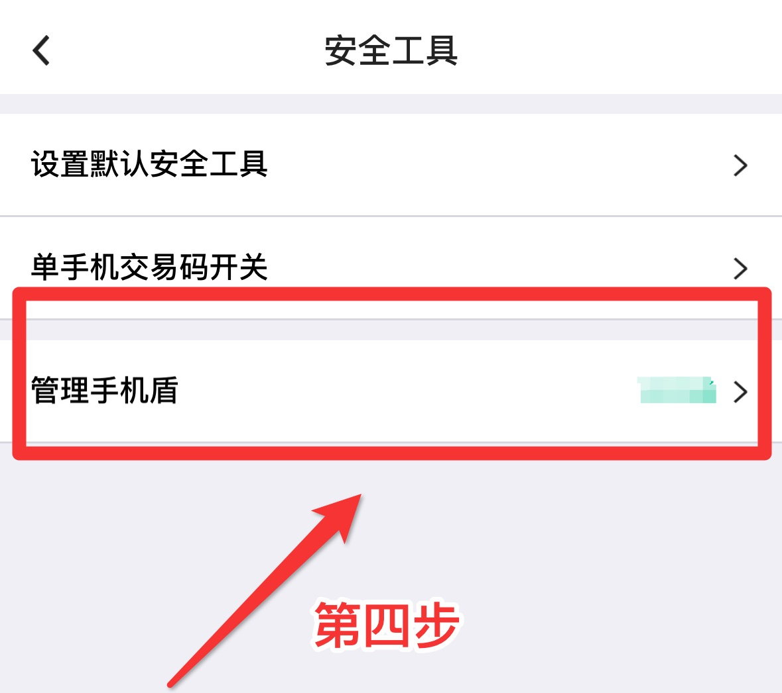
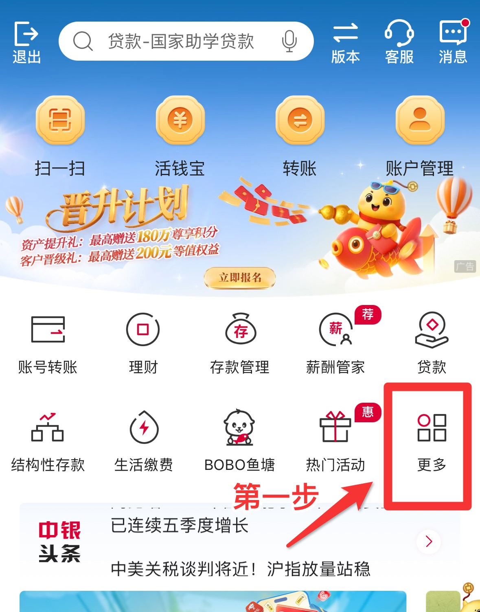
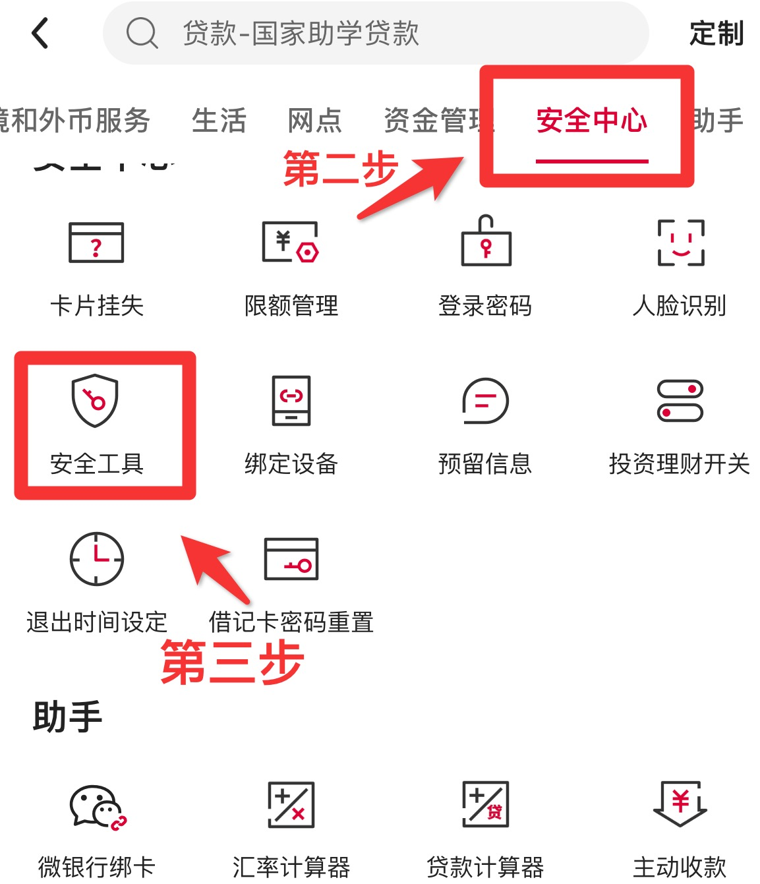
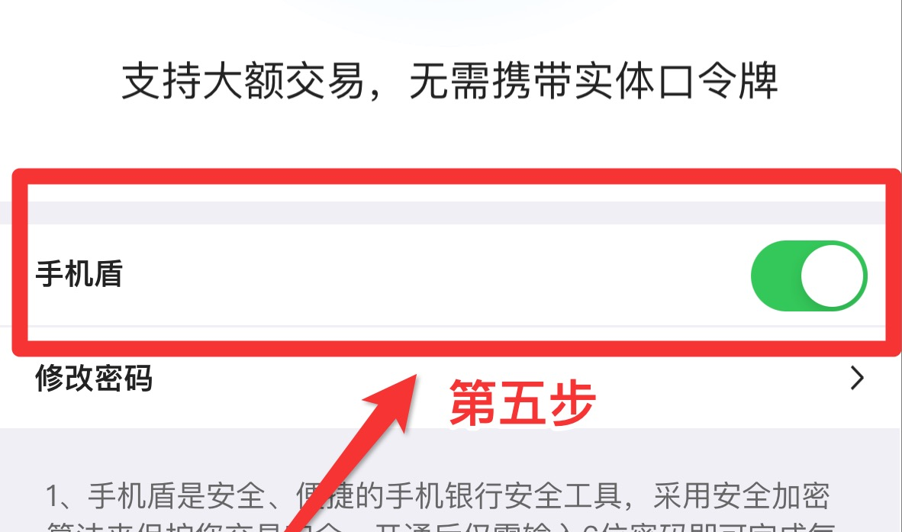
开通手机盾：首页→更多→安全中心→安全工具→管理手机盾→开通
提前还款

Slide 7
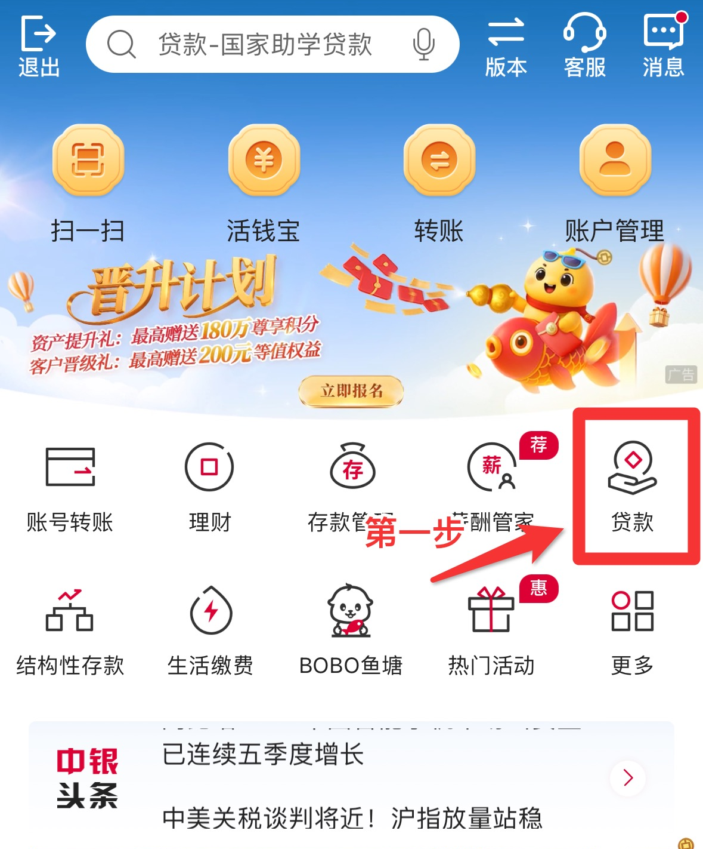
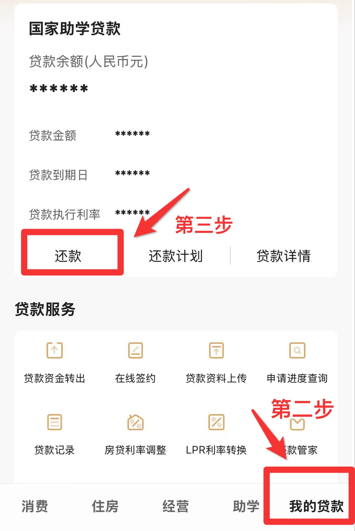
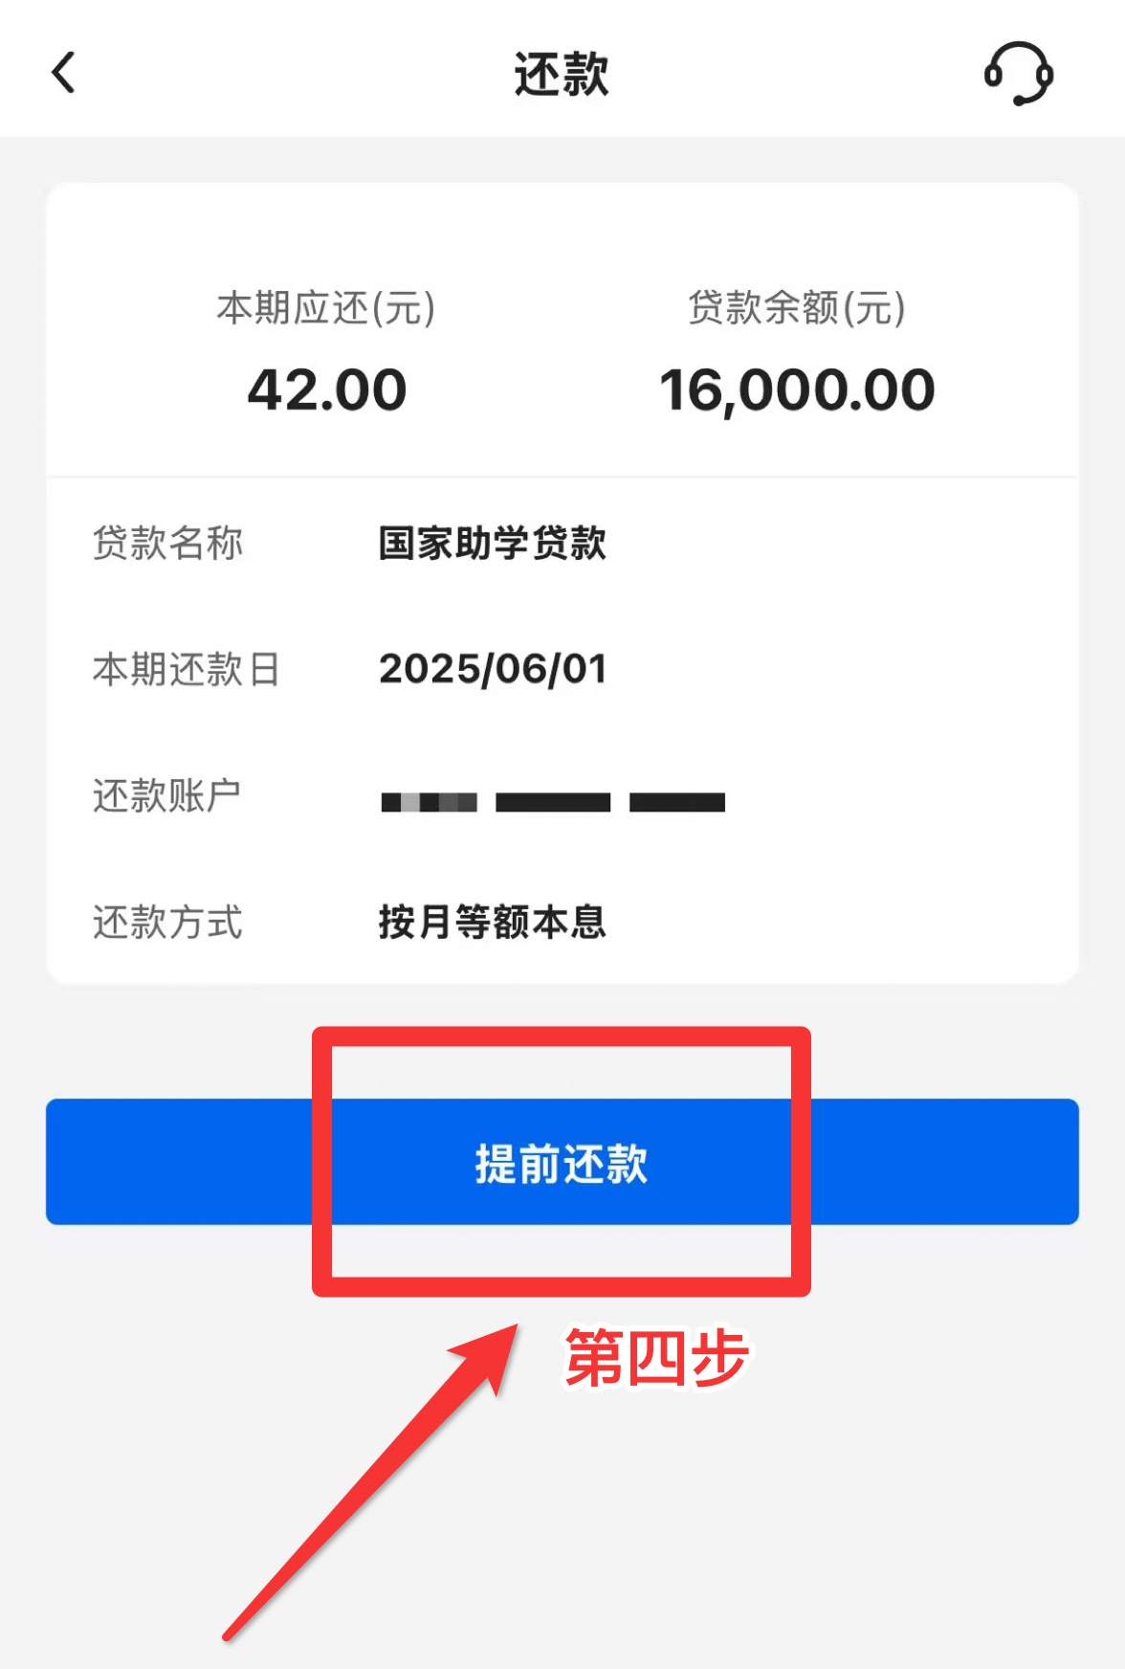
提前还款操作指引：首页→贷款→我的贷款→国家助学贷款→还款→提前还款
提前还款

Slide 8
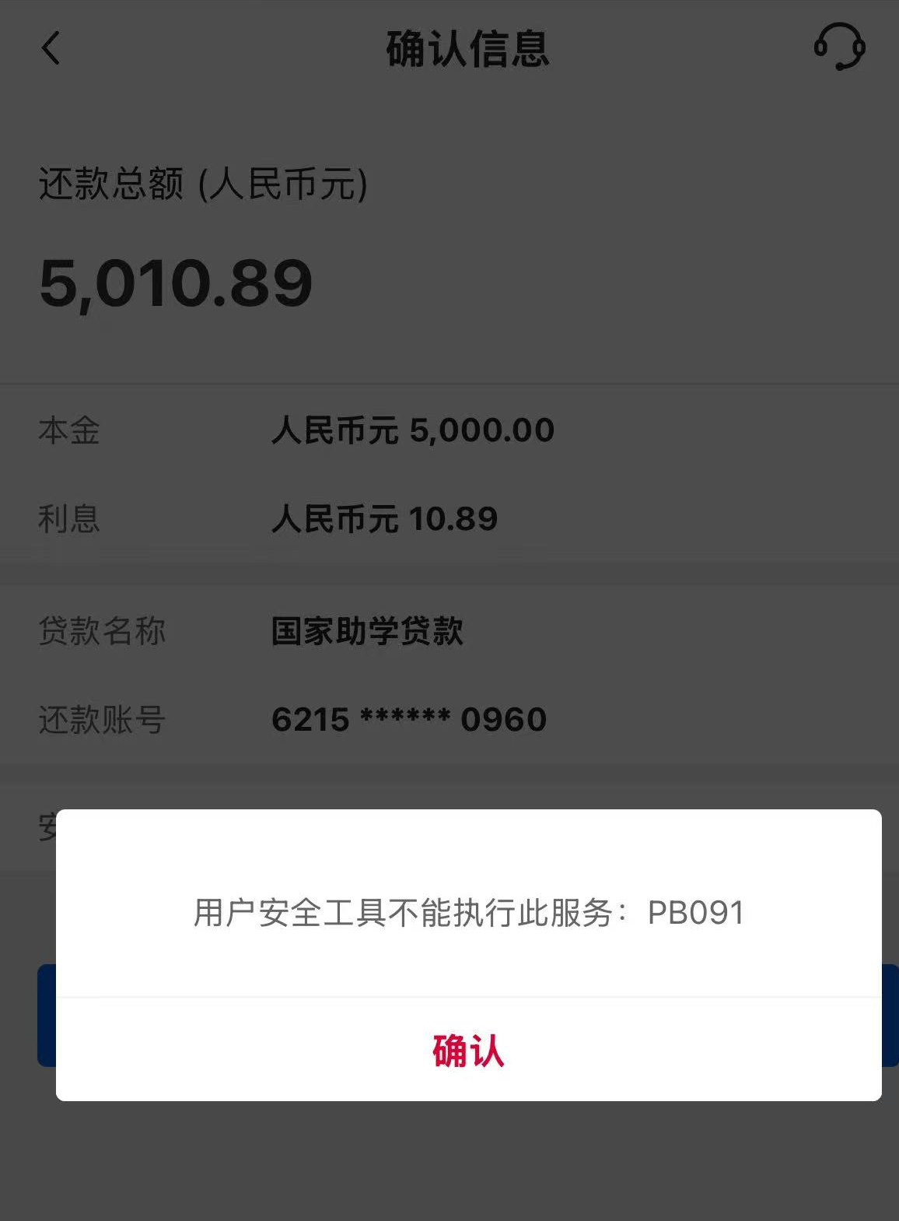
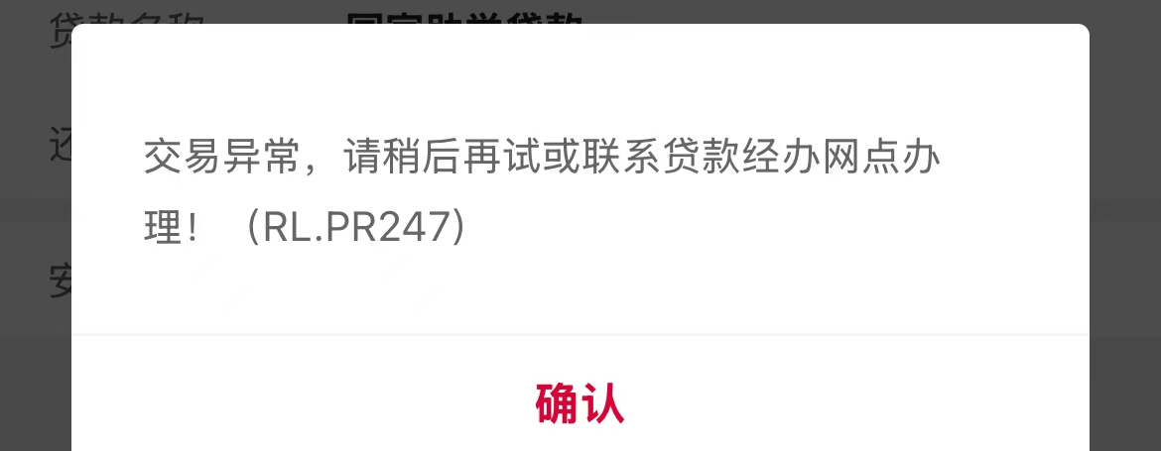
温馨提示：
1、部分提前还款时，如出现报错码PR247，因国家助学贷款还款期限是固定的，不能缩短，请重新选择“每期还款减少，期数不变”
2、提前还款确认时，如出现报错码PB091，因提前还款只接受“手机交易码+动态口令”或“手机盾”这两种安全工具，请返回安全工具模块开通手机盾，再操作提前还款。
提前还款

Slide 9
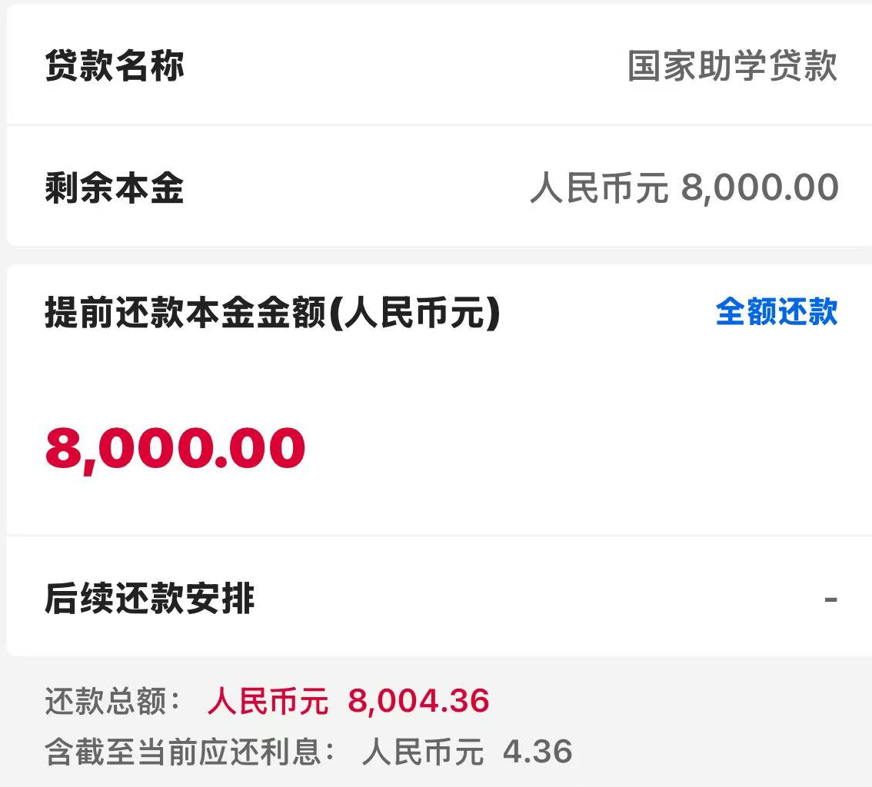
3、申请提前还款时，界面会显示“当前应还利息：人民币 XX元”（如图所示），如为毕业前还款，该利息由国家财政贴息，不会从学生银行卡里扣除，但在操作时银行卡内余额需大于应还利息+本金的总额，否则系统无法提交
提前还款

Slide 10
毕业后按月偿还贷款
还款期限：
2020年1月1日后办理的贷款，还款期为毕业后15年，还本宽限期（延迟还本）为5年，即毕业后前5年只需归还贷款利息，后10年开始按月还本付息，直到贷款结清。（中途任何时候均可申请提前结清）
正常还款

Slide 11
贷款利率（浮动利率）：
按照国家政策，目前国家助学贷款定价为五年期以上LPR-70BP
如：2025年9月30发放的国家助学贷款，参照央行当月的五年期LPR为3.5%，则本笔贷款的最终利率为3.5%-0.7%=2.8%
LPR基础利率会随着央行报价利率所改变，如未来央行报价利率上涨或下跌，都将导致最终利率发生变化
以本金1万元，LPR利率2.8%为例：
在还本宽限期内，每月还款金额=每月贷款利息
即，10000（本金）*2.8%（利率）/12=23.33（利息）
还本宽限期结束后，每月偿还本金及利息：等额本金/等额本息（可登录手机银行查询具体月供额）
正常还款

Slide 12
“毕业确认”有两种方式（按贷款年份区分）
毕业确认
贷款年份 | 确认方式
2021年及以前 | 线下签署还款协议
2022年及以后 | 线上登录手机银行点击“毕业确认”
无论选择提前还款、正常还款、继续贴息哪一种方式还款，学生均需在6月10前完成“毕业确认”

Slide 13
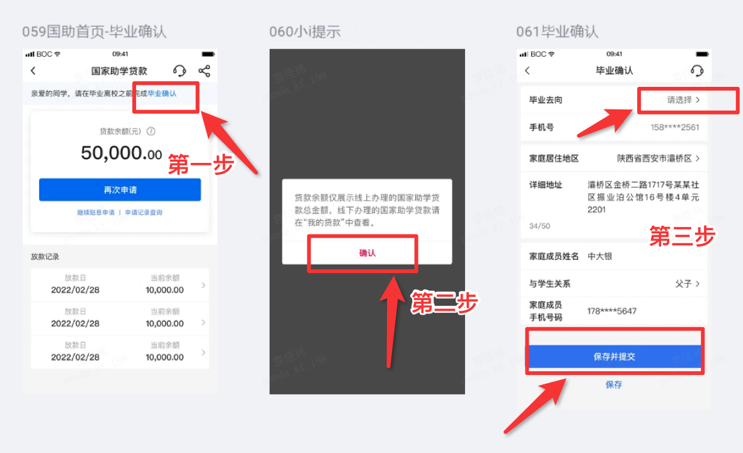
线上“毕业确认”操作指引：
贷款→助学→国家助学贷款→毕业确认→毕业去向→保存并提交
毕业确认
毕业去向：出国/就业/继续攻读学位/延期毕业/其他，根据本人实际情况填写

Slide 14
继续攻读高一级学历的学生可申请继续贴息
2021年及以前年度申请的贷款
线下签署纸质还款协议及《国家助学贷款调整还款计划及贴息申请书》。待收到《录取通知书》后，提供《录取通知书》原件（不收取，仅用于核对）及复印件至银行，银行审批通过后生效
2022年及以后年度申请的贷款
在2026年6月10日前登录中国银行手机银行完成线上毕业确认，待收到录取通知书后，登录中国银行手机银行提交继续贴息申请，上传录取通知书等资料影像，学校在线审批后生效。（如学生名下有多笔贷款，则每一笔都需申请线上继续贴息。）
继续贴息—继续攻读
必须提供正式录取通知书，不得以拟录取名单等非正式文件替代，申请后请关注审批进度，确认审批是否通过。继续贴息生效前请按原计划正常还款，避免贷款逾期影响征信记录。
温馨提示

Slide 15
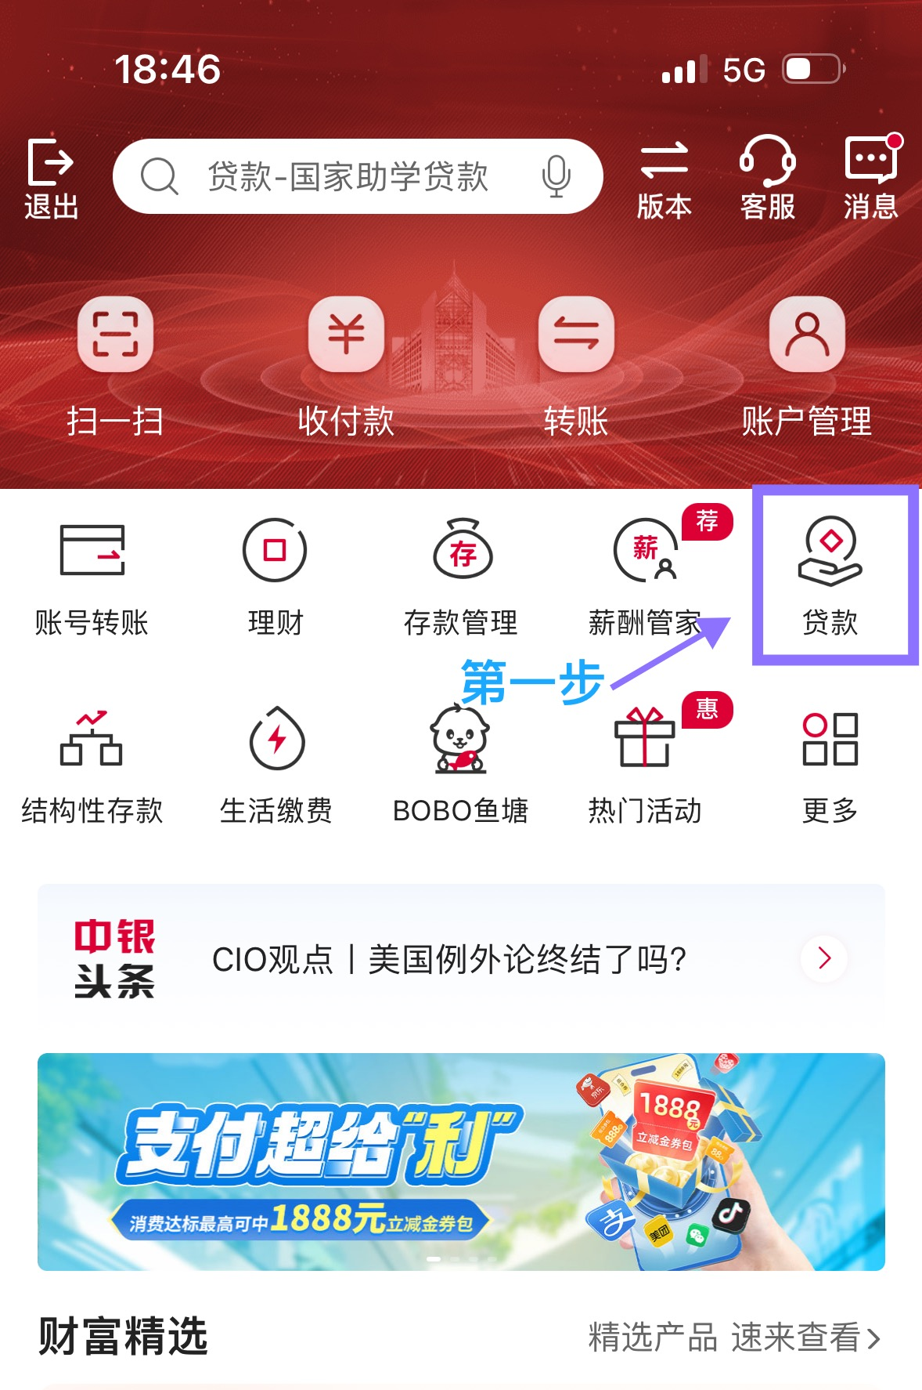
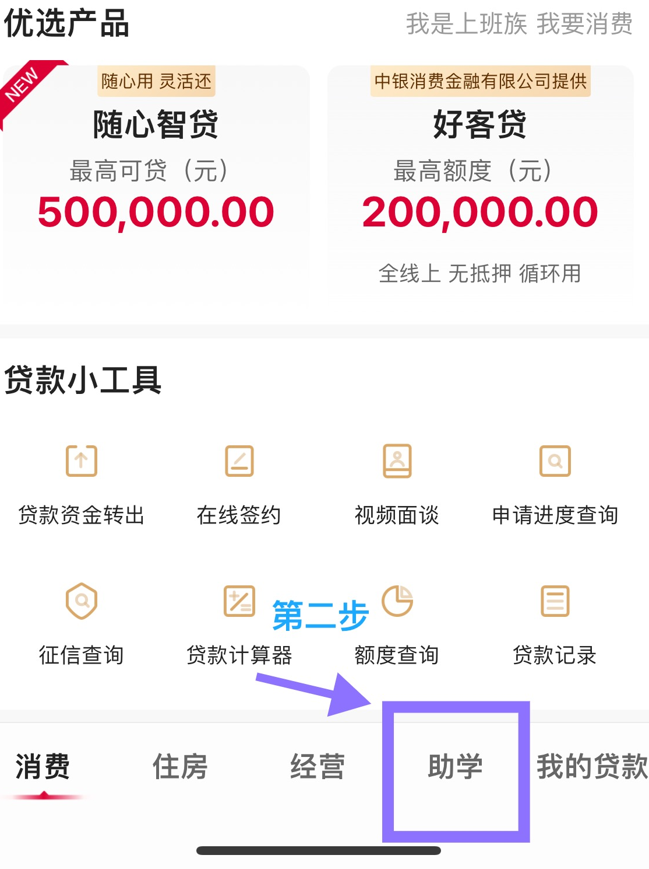
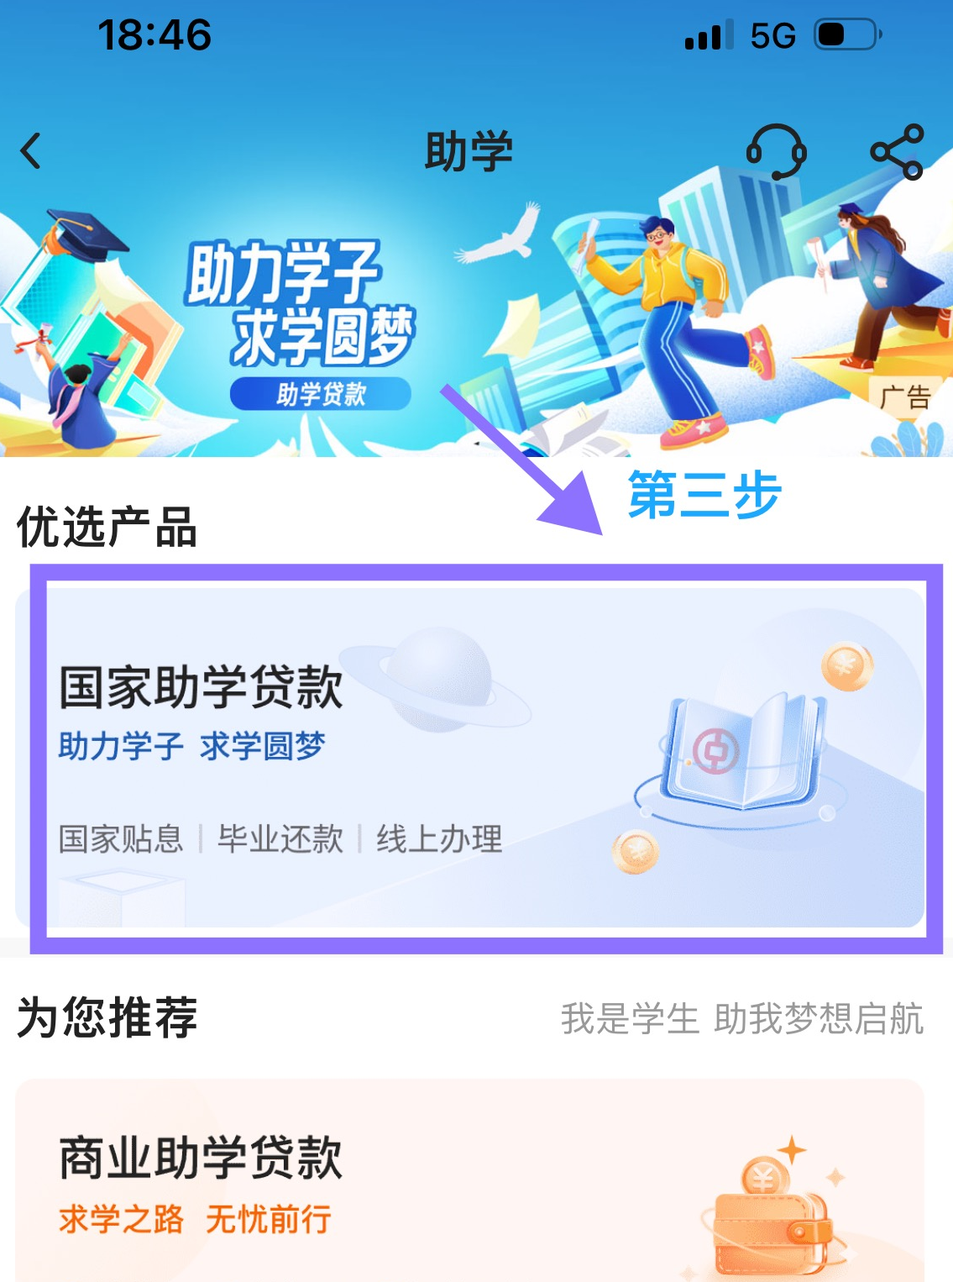
线上“继续贴息申请—继续攻读”操作指引：贷款→助学→国家助学贷款→继续贴息申请→按照提示填写资料→保存并提交
继续贴息—继续攻读

Slide 16
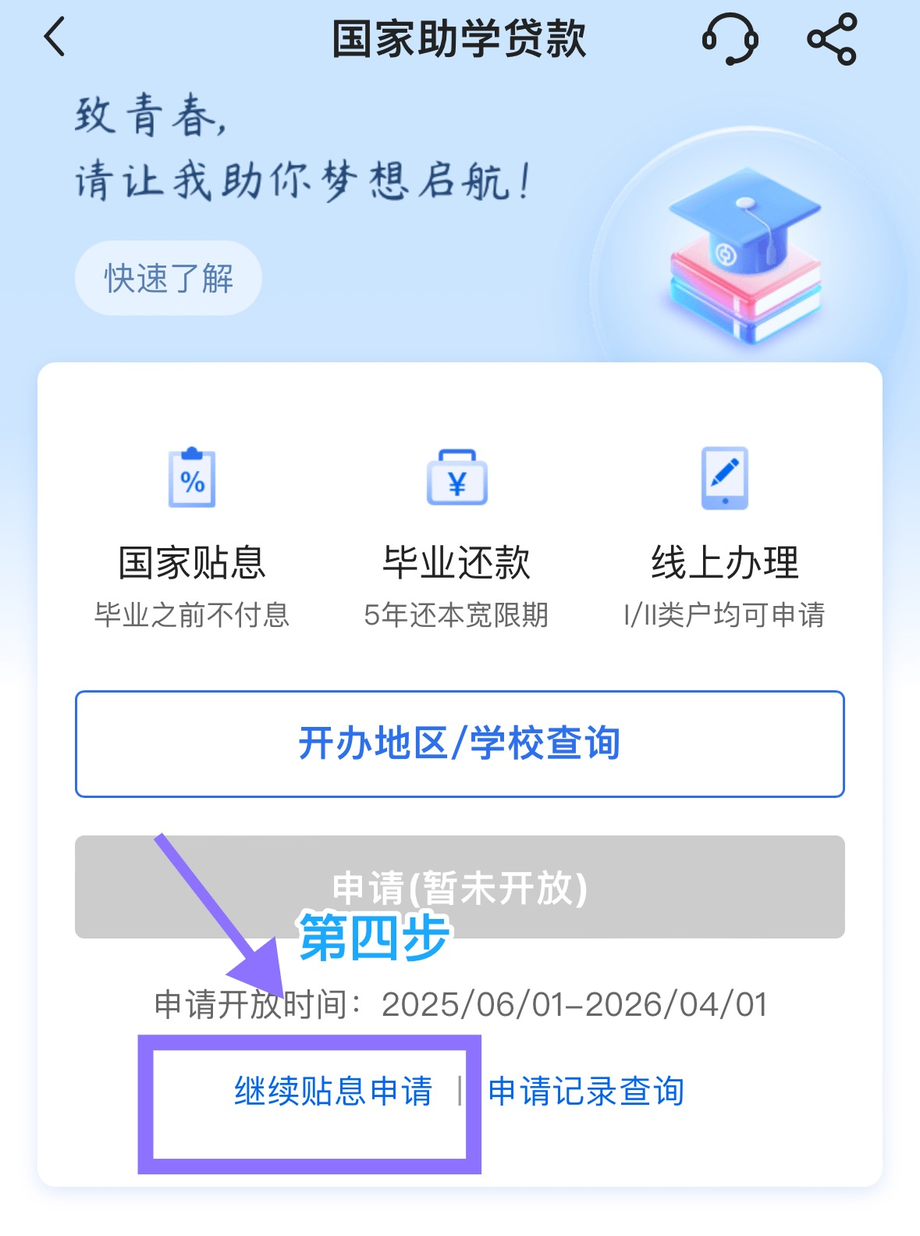
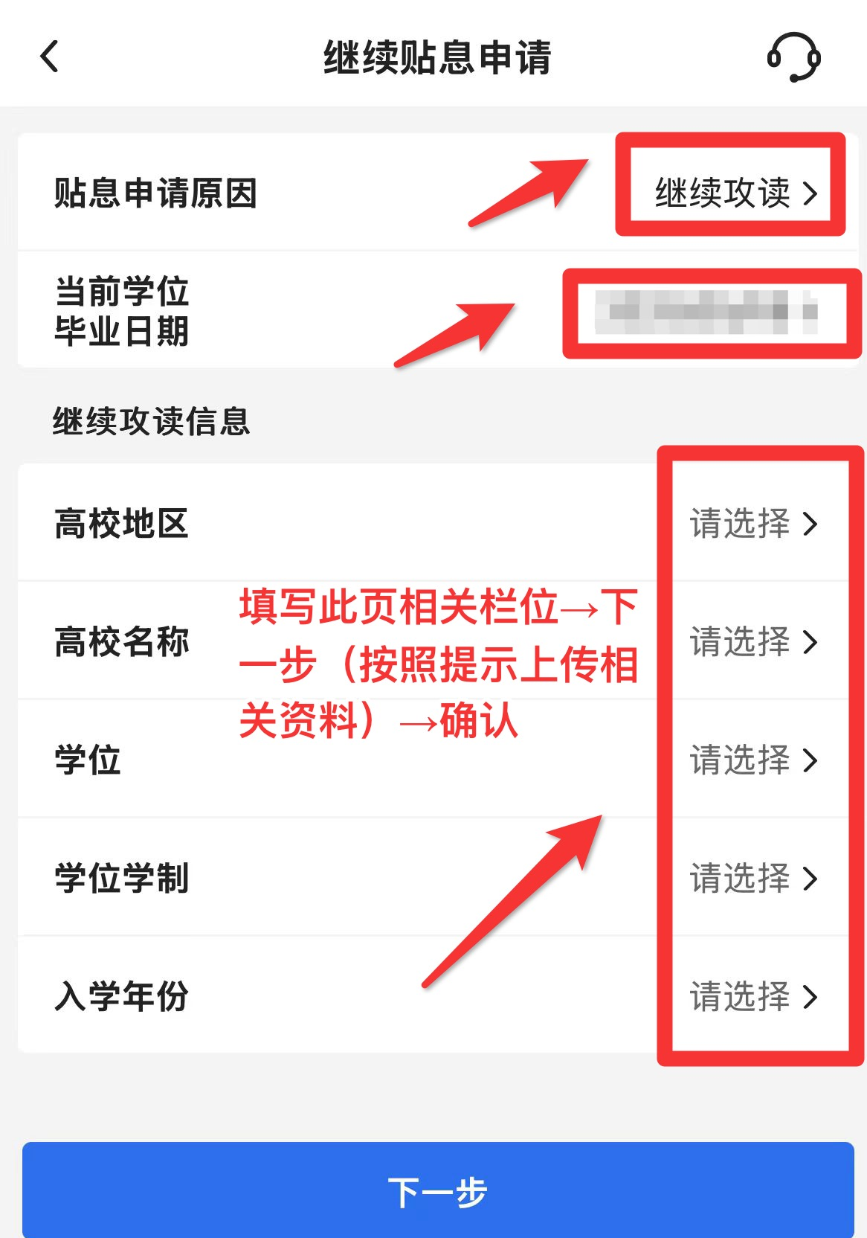
线上“继续贴息申请—继续攻读”操作指引：贷款→助学→国家助学贷款→继续贴息申请→按照提示填写资料→保存并提交
继续贴息—继续攻读
注意：拍照上传的资料需清晰、完整

Slide 17
延迟毕业可申请继续贴息
2021年及以前年度申请的贷款
线下签署纸质还款协议，并提供《延期毕业证明》原件，银行审批后生效。
2022年及以后申请的贷款
在2026年6月10日前登录中国银行手机银行完成线上毕业确认，并在中国银行手机银行提交线上继续贴息申请，上传《延期毕业证明》原件，学校在线审批通过后生效。（如学生名下有多笔贷款，则每一笔都需申请线上继续贴息。）
继续贴息—延迟毕业
1.《延期毕业证明》须使用统一指定模板(见学校通知),并加盖学院公章及学生资助管理中心公章。
2.延期年限原则上不低于1年，且以半年为单位递增，即1年、1.5年、2年以此类推。
3.申请后请关注审批进度，确认审批是否通过。继续贴息生效前请按原计划正常还款，避免贷款逾期影响征信记录。
温馨提示

Slide 18
线上“继续贴息申请—延迟毕业”操作指引：贷款→助学→国家助学贷款→继续贴息申请→按个人实际情况选择延迟毕业原因→保存并提交
继续贴息—延迟毕业

Slide 19
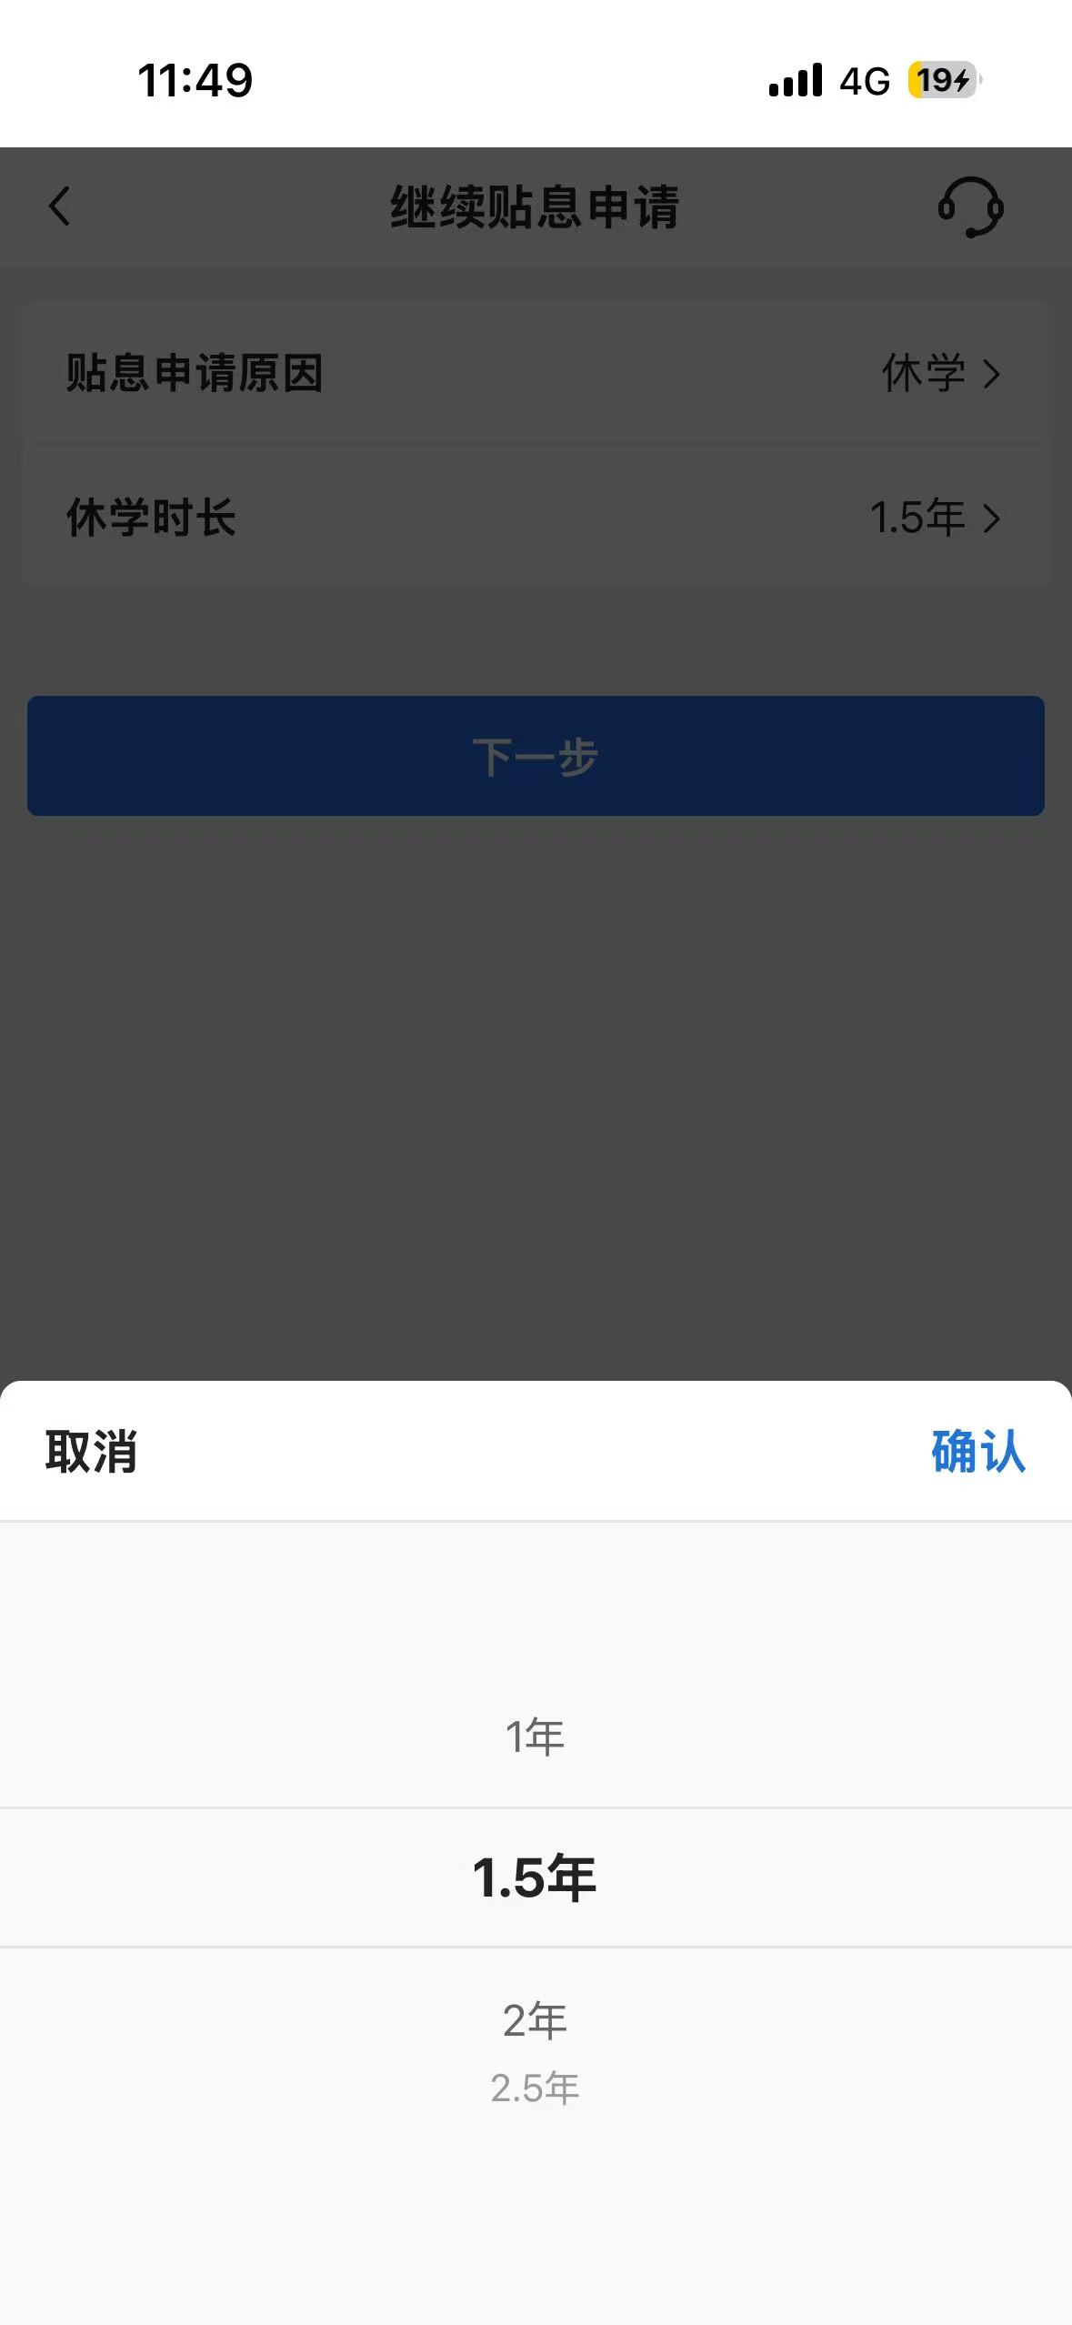
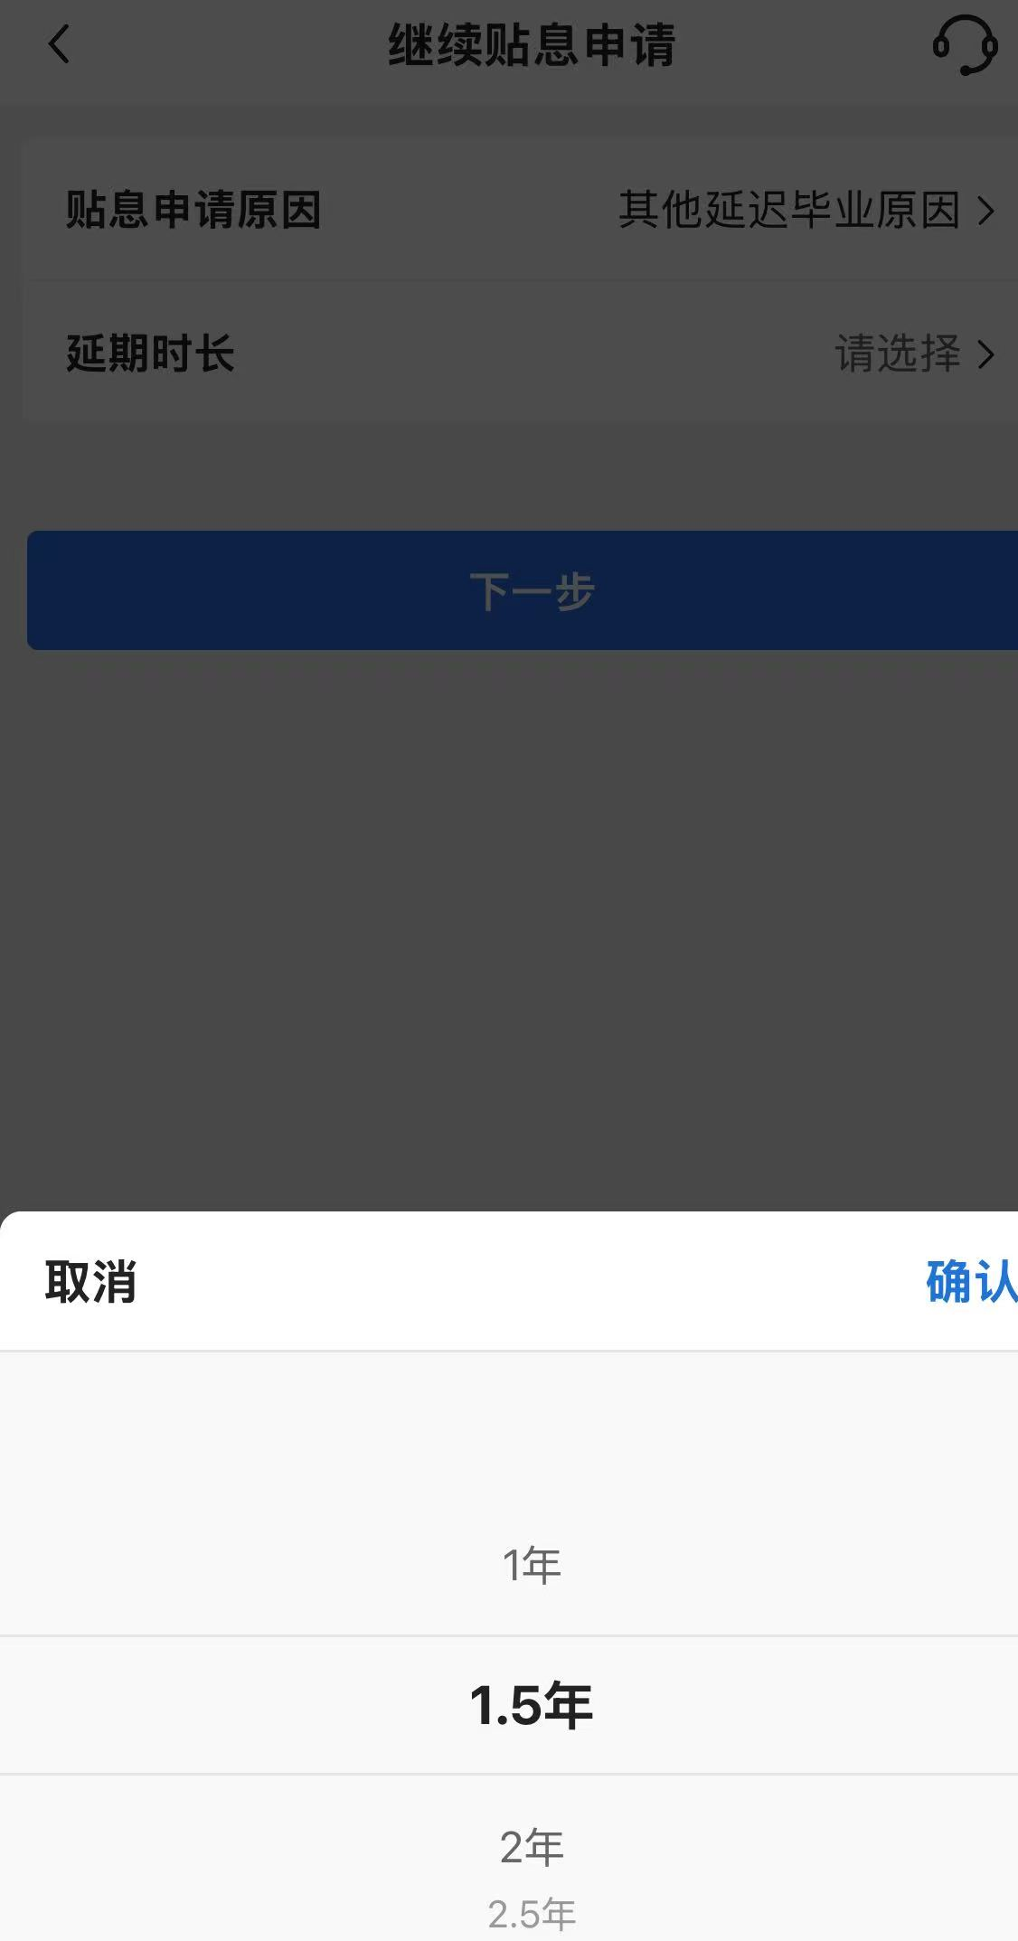
线上“继续贴息申请-延期毕业”操作指引：贷款→助学→国家助学贷款→继续贴息申请→按个人实际情况选择延迟毕业原因→保存并提交
继续贴息—延迟毕业
注意：拍照上传的资料需清晰、完整

Slide 20
目录
1
贷款还款方式
1
1
其他说明
2

Slide 21
一、信息隔离
根据《中华人民共和国反洗钱法》、《个人存款账户实名制规定》、《金融机构客户身份识别和客户身份资料及交易记录保存管理办法》等法律法规，我行分别在2019年9月2日和2020年6月30日发布《关于开展个人客户身份基本信息核实和完善的公告》，客户如在我行留存的身份信息不完整、不真实，或有效身份证件过期且在合理期限内没有及时更新，我行将无法对其名下的账户继续提供金融服务。如果学生身份证件过期超90天未维护，将导致贴息失败或还款扣账不成功，贷款逾期，影响征信记录。
其他说明
温馨提示
为保证您的账户正常使用，请及及时申请更换身份证，并通过中国银行营业网点或中国银行手机银行APP、中银客信通小程序等渠道在中国银行系统同步更新。

Slide 22
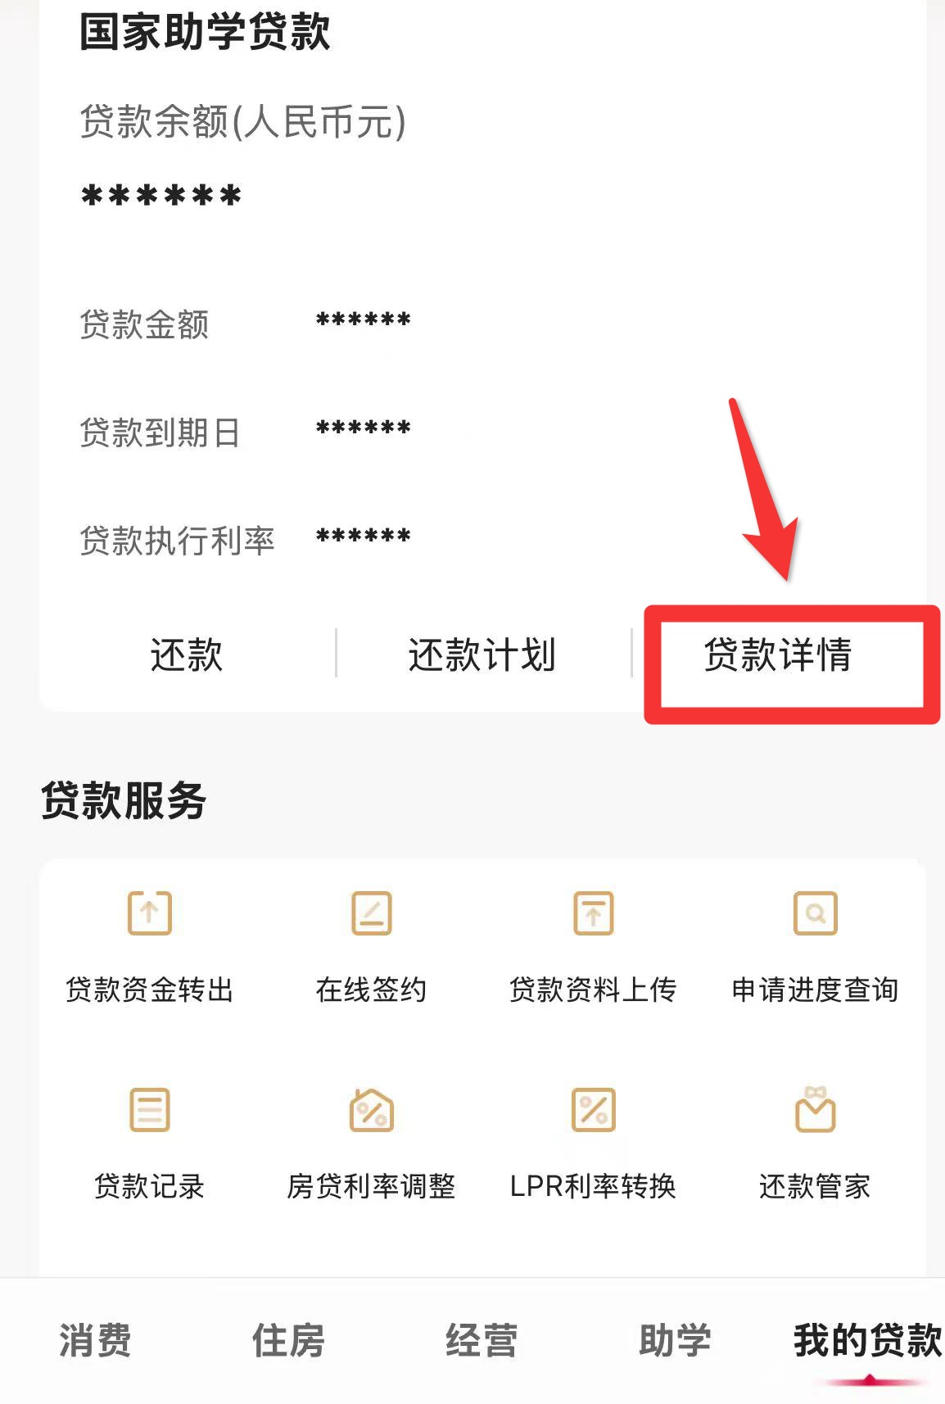
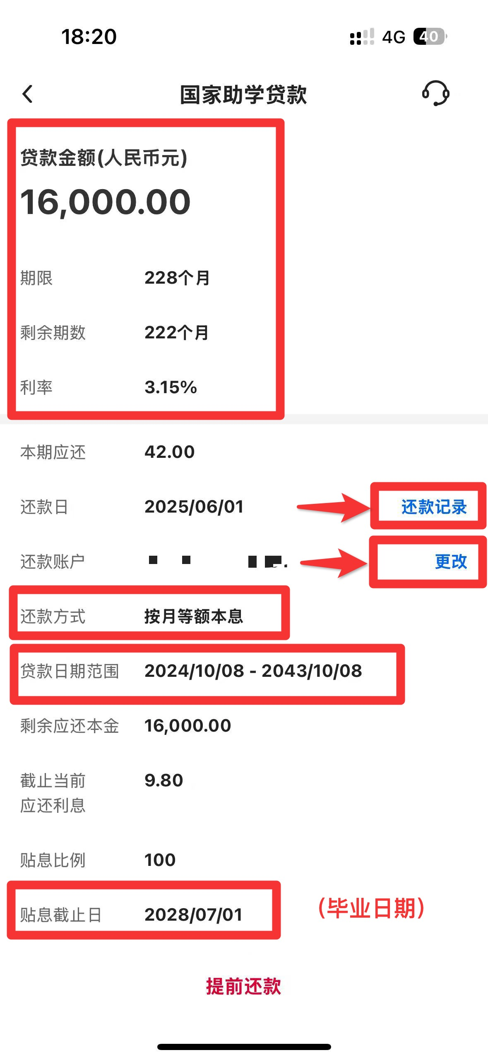
二、查询国家助学贷款信息操作指引：
贷款→助学→“国家助学贷款”→贷款详情
该页面可查询贷款金额、利率、期限等关键信息
还款记录：可以查询未还、已还、逾期记录
更改：可变更还款卡号
提前还款：可申请提还
其他说明

Slide 23

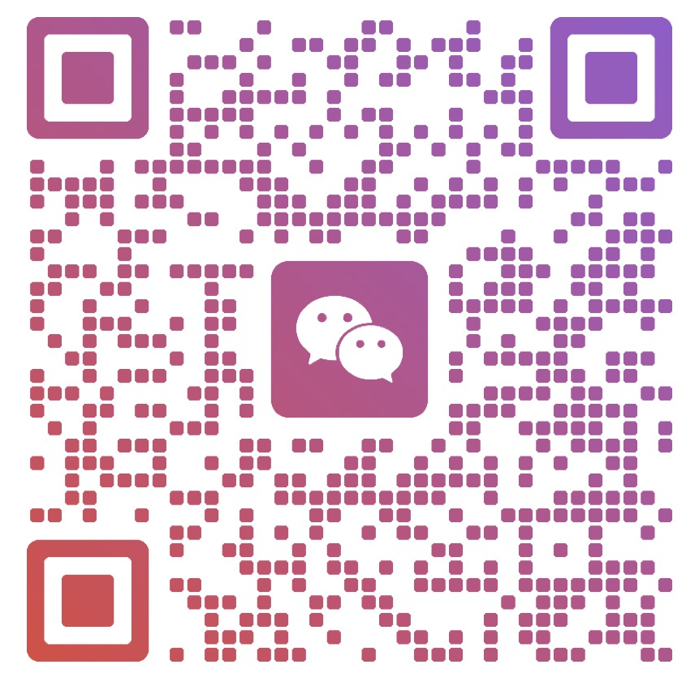
联系人：左经理
tel：020-37162235

